Slide 1
EN HC LIDKÖPINGSPELARE
Huvudtränaren har tillsammans kommit fram till att en HC Lidköpingspelare skall vara enligt nedan norm:
Ha rätt Attityd
Vara en bra lagkamrat
Ha god fysik - Atletisk
Tävla - Det Hårda jobbet!
Anamma var spelfilosofi

Slide 2
Uppgift från styrelsen!
Få flera barn att börja spela ishockey och utveckla en miljö så att de vill fortsätta spela ishockey.
Vår viktigaste kraft är våra ideella ledare!

Slide 3
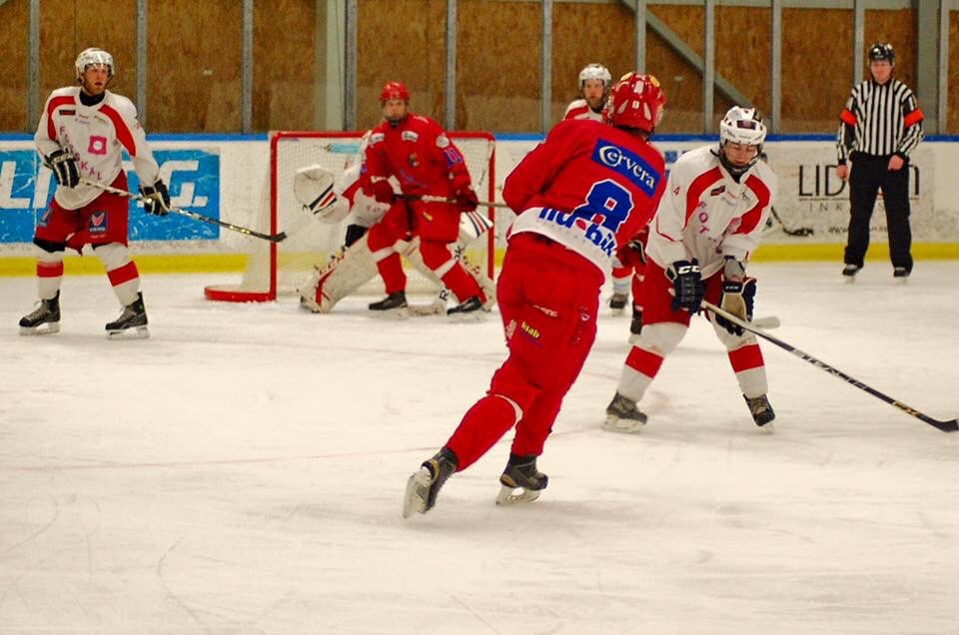
”Föreningens idé
LEDARSKAPET
8-1 Modellen
Se individen
SPELIDÉN
All träning kopplas samman till spelidén
Puckkontroll
Attack
Presspel

Slide 4
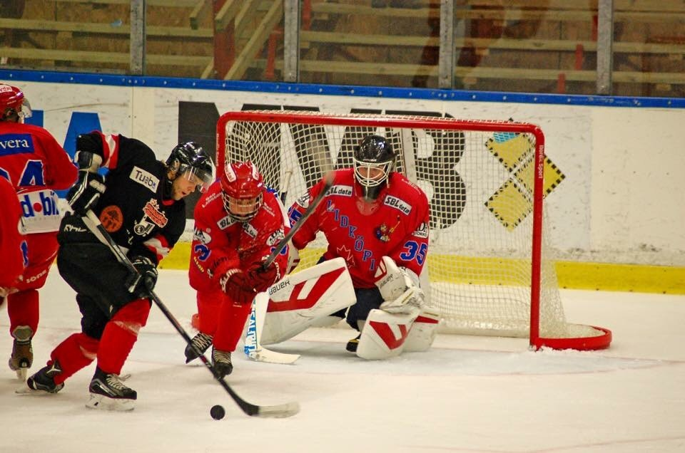
Röda tråden – Vårt Styrdokument
Övergripande mål
Ge barnen rätt miljö/förutsättningar att utvecklas som ishockeyspelare
och individ
Vi vill leda utvecklingen inom barn och ungdomsishockey
Vår filosofi
Hög aktivitet på isen
Anpassa innehåll i träningen utifrån kunnande
Noggrannhet skapar god vanor
Hög ledartäthet och feedback
Vår viktigaste uppgift är att skapa LUST / GLÄDJE
Alla föräldrar i Ungdom skriver under vårt styrdokument varje säsong

Slide 5
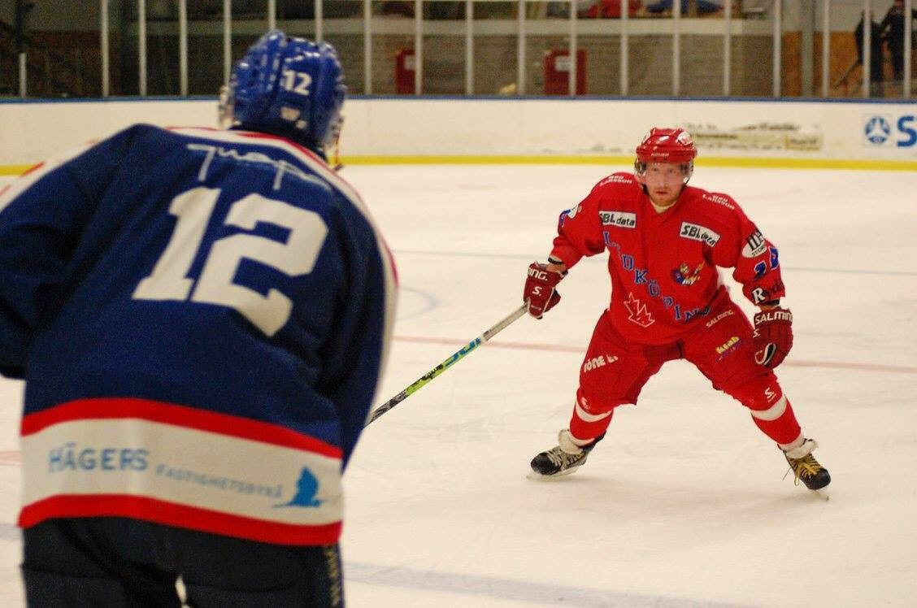
Historik
Sedan 2015/16
Ny inriktning för verksamheten, HCL-Modellen.
Spelidé som vi samlas kring.
Träningsupplägg som är standardiserat.
Ledarskap skulle präglas av 8-1 modellen och direkt feedback.

Slide 6
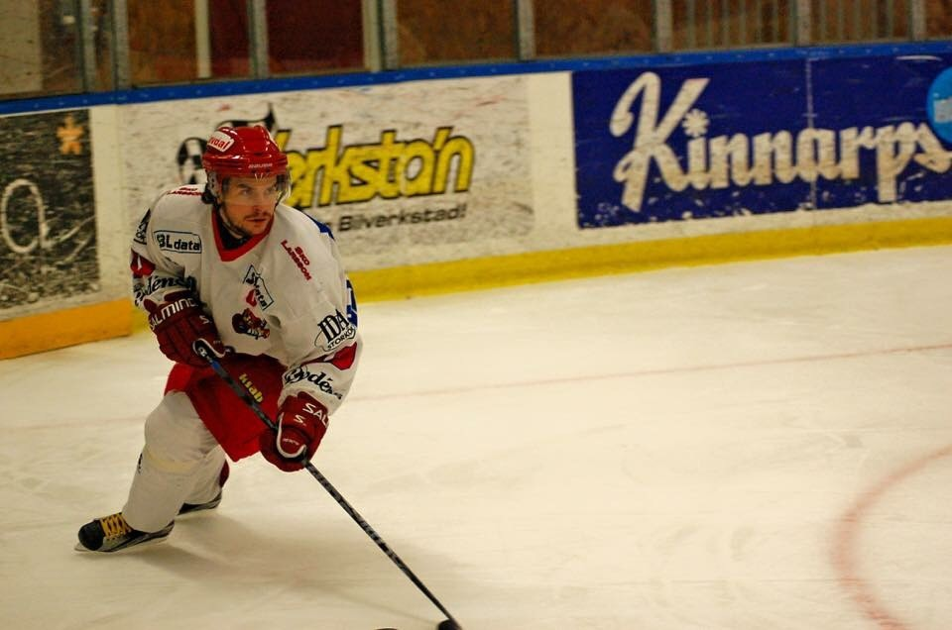
HCL- Modellen
Skapa gemenskap
Alltid många ledare på isen
Alltid mycket spelare på is ( ca 35-50 st)
Ökat samarbete mellan åldersgrupperna
Större flexibilitet i nivåanpassning

Slide 7
SKAPA LUST
Gör att vi både utvecklar och får behålla våra barn i ishockey!

